Slide 1
2022-07-26 박준현
JavaScript

Slide 2
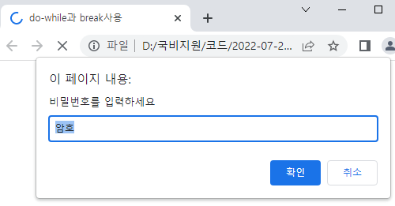
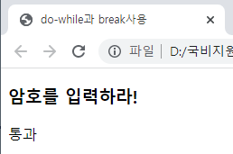
실습 – do-while 문
<!DOCTYPE html>
<html>
<head>
<title>do-while과 break사용</title>
</head>
<body>
<h3>암호를 입력하라!</h3>
<script>
var password = "1234";
do {
myInput = prompt("비밀번호를 입력하세요", "암호");
}while(password != myInput)
document.write("통과");
</script>
</body>
</html>
password 변수에 미리 비밀번호를 저장한다.
do문안에서 prompt를 통하여 입력되는 값을 myInput에 저장한다.
do문은 저장해둔 password의 값과 myInput의 값이 같아질 때 까지 반복 수행한다.
두개의 값이 같아지면 do문을 빠져나와 통과 메시지가 출력된다.

Slide 3
함수 (function)
함수란?
목적을 가지고 작성된 코드 블록
데이터를 전달받아 처리한 후 결과를 돌려주는 코드 블록
하나의 특별한 목적의 작업을 수행하도록 설계된 독립적인 블록
함수의 특징
필요할 때마다 호출하여 해당 작업을 반복해서 수행 가능
자바스크립트에서는 함수도 하나의 타입(data type)
함수를 변수에 대입하거나, 함수에 프로퍼티를 지정하는 것도 가능
다른 함수 내에 중첩되어 정의할 수 있음
함수의 정의
function 함수이름(매개변수) {
실행문;
}

Slide 4
대표적인 전역함수
eval()
함수 내부에 수식을 쓰면 계산해준다.
ex) var res = eval("2*3+4*6"); //res=30
parseInt()
문자열을 정수로 바꾸는 함수
문자로 시작하면 NaN을 반환한다.
0x로 시작하면 16진수, 0o로 시작하면 8진수로 인식
ex) var l = parseInt("32"); //32 반환
var n = parseInt("0x32"); //16진수로 해석해서 50반환
Number()
전달받은 객체의 값을 숫자로 반환
ex) Number("123"); //123
Number("123.000"); //123
string()
전달받은 객체의 값을 문자열로 반환
ex) string(123); //123
string("123"); //123
string(new Date()); //현재 날짜의 문자열을 반환
string(null); //null
isNaN()
전달받은 값이 숫자인지 아닌지 검사
변수 값이 숫자가 아니면 true출력
ex) isNaN(32); //false 반환
isNaN("문자열"); //true 반환
isNaN(undefined); //true 반환
isNaN(NaN); //true 반환

Slide 5
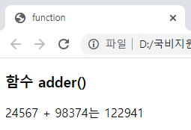
실습 – function
<!DOCTYPE html>
<html>
<head>
<title>function</title>
<script>
function adder(a,b) {
var sum;
sum = a + b;
return sum;
}
</script>
</head>
<body>
<h3>함수 adder()</h3>
<script>
var n = adder(24567, 98374);
document.write("24567 + 98374는 " + n + "<br>");
</script>
</body>
</html>
function을 사용하여 adder(a, b) 라는 함수를 정의한다.
함수 adder(a, b)가 호출되면, 매개변수 a, b를 더하여 sum에 저장하고 반환한다.
adder()함수가 호출 되었고, 24567과 98374이 매개변수이다.
함수가 실행되어 24567과 98374의 합이 변수 n에 저장된다.

Slide 6
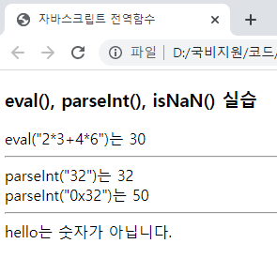
실습 – eval & parseInt & isNaN
<!DOCTYPE html>
<html>
<head>
<title>자바스크립트 전역함수</title>
</head>
<body>
<script>
function evalParseIntIsNaN() {
var res = eval("2*3+4*6");
document.write(“eval(\”2*3+4*6\”)는 “ + res + “<br>”);
var m = parseInt(“32”);
document.write(“parseInt(\”32\”)는 “ + m + “<br>”);
var n = parseInt(“0x32”);
document.write(“parseInt(\”0x32\”)는 “ + n + “<br>”);
n = parseInt(“hello”); // n = true
if(isNaN(n)) document.write("hello는 숫자가 아닙니다.")
}
</script>
<h3>eval(), parseInt(), isNaN() 실습</h3>
<script>
evalParseIntIsNaN();
</script>
</body>
</html>
eval() : 함수 내부에 수식을 쓰면 알아서 계산해준다.
parseInt() : 문자열을 정수로 바꾸는 함수, 문자로 시작하면 NaN을 반환한다. (0x로 시작하면 16진수, 0o로 시작하면 8진수로 인식하여 바꾸어준다.)
isNaN() : 전달받은 값이 숫자인지 검사하고, 숫자가 아니라면 true출력

Slide 7
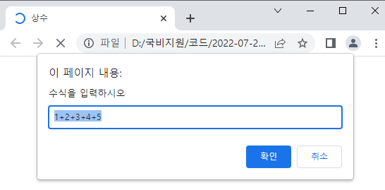
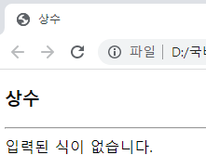
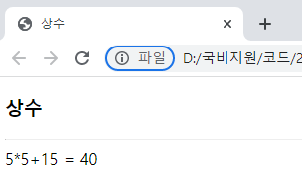
실습 – eval 함수 응용
<!DOCTYPE html>
<html>
<head>
<title>상수</title>
</head>
<body>
<script>
function evall() {
var str = prompt("수식을 입력하시오", "1+2+3+4+5");
if(str == "") {
document.write("입력된 식이 없습니다.");
}
else {
var sum = eval(str);
document.write(str + " = " + sum);
}
}
</script>
<h3>상수</h3><hr>
<script>
evall();
</script>
</body>
</html>
evall( )함수를 정의하고, str에 prompt로 부터 수식을 입력 받는다.
str에 아무런 값이 없다면, 입력된 식이 없다는 메시지가 출력된다.
str에 수식이 입력되면, eval(str)함수를 통하여 수식이 계산되고, 결과값이 sum에 저장되고 값을 출력한다.

Slide 8
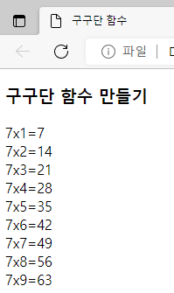
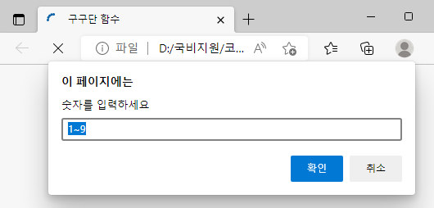
실습 – 구구단 함수 만들기
<!DOCTYPE html>
<html>
<head>
<title>구구단 함수</title>
<script>
function gugudan(n) {
var m = parseInt(n);
if(isNaN(m) || m < 1 || m > 9) {
alert("잘못 입력하셨습니다.")
return;
}
for(var i=1; i<=9; i++) {
document.write(m + "x" + i + "=" + m*i + "<br>");
}
}
</script>
</head>
<body>
<h3>구구단 함수 만들기</h3>
<script>
var n = prompt("숫자를 입력하세요","1~9");
gugudan(n);
</script>
</body>
</html>
매개변수 n을 정수로 변환하여 m에 입력한다.
변수 m이 숫자가 아니거나, 1보다 작거나, 0보다 크면 경고창이 출력된다.
m의 값이 1~9 사이라면 for문이 실행된다.
for문에서는 m값과 i의 값을 1부터 9까지 한번 씩 곱하여 결과를 출력한다.
gugudan() 함수의 매개변수인 n 값을 prompt로 부터 입력 받아 함수를 실행한다.

Slide 9
객체 (object)
객체의 유형
코어객체 : 자바스크립트 안에서 실행되는 어디서나 사용가능한 기본 객체
표준 객체로 Array, string, Math 등
웹 페이지 자바스크립트 코드에서 혹은 서버에서 사용가능
HTML DOM 객체 : HTML 문서에 작성된 각 HTML 태그들을 객체화 한 것들
HTML 문서의 내용과 모양을 제어하기 위한 목적
브라우저 객체 : 자바스크립트로 브라우저를 제어하기 위해 제공되는 객체
BOM(Browser Object Model)에 따르는 객체들
객체의 기본구성
이름(name)과 값(value)으로 구성된 프로퍼티의 정렬되지 않은 집합
프로퍼티의 값으로 함수가 올 수도 있는데, 이러한 프로퍼티를 메소드(method)라고 한다.
자바스크립트에서는 숫자, 문자열, 논리, undefined 타입을 제외한 모든 것이 객체
숫자, 문자열, 논리 등의 원시 타입은 값이 정해진 객체로 취급되어 객체의 특징도 함께 가진다.

Slide 10
객체 (object)
객체의 프로퍼티 참조
객체이름.프로퍼티이름
객체이름["프로퍼티 이름"]
객체의 메소드 참조
객체이름.메소드이름()
객체생성
생성자를 이용한 객체의 생성
new연산자를 사용하여 객체를 생성하고 초기화
이때 사용되는 메소드를 생성자(constructor)라고 하며, 생성되는 객체를 초기화 하는 역할
자바스크립트는 원시 타입을 위한 생성자를 미리 정의하여 제공
ex) var day= new Date(); //new 연산자를 사용하여 Date타입의 객체를 생성
document.write("올해는 " + day.getFullYear() + "년입니다.");

Slide 11
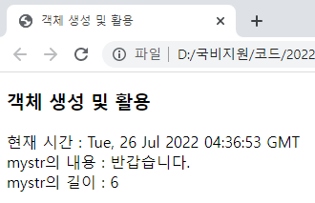
실습 – Date 객체(object) 생성 및 활용
<!DOCTYPE html>
<html>
<head>
<title>객체 생성 및 활용</title>
</head>
<body>
<h3>객체 생성 및 활용</h3>
<script>
var today = new Date();
document.write("현재 시간 : " + today.toGMTString() + "<br>");
var mystr = new String();
mystr = "반갑습니다.";
document.write("mystr의 내용 : " + mystr + "<br>");
document.write("mystr의 길이 : " + mystr.length + "<br>");
</script>
</body>
</html>
new연산자를 사용하여 Date() 타입의 객체를 생성한다.
Date 객체의 toGMTString() 메소드를 호출하여, 시간을 출력한다.
new연산자를 사용하여 String() 타입의 객체를 생성한다.
String 객체의 length() 메소드를 호출하여, 문자열의 길이를 출력한다.

Slide 12
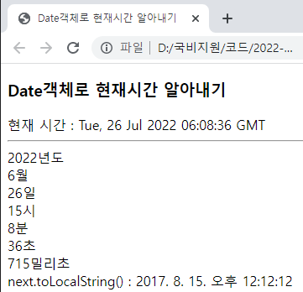
실습 – Date 객체2
<!DOCTYPE html>
<html>
<head>
<title>Date객체로 현재시간 알아내기</title>
</head>
<body>
<h3>Date객체로 현재시간 알아내기</h3>
<script>
var now = new Date();
document.write("현재 시간 : " + now.toUTCString() + "<br><hr>");
document.write(now.getFullYear() + "년도<br>");
document.write(now.getMonth() + "월<br>");
document.write(now.getDate() + "일<br>");
document.write(now.getHours() + "시<br>");
document.write(now.getMinutes() + "분<br>");
document.write(now.getSeconds() + "초<br>");
document.write(now.getMilliseconds() + "밀리초<br>");
var next = new Date(2017, 7, 15, 12, 12, 12);
document.write("next.toLocalString() : " + next.toLocaleString() + "<br>");
</script>
</body>
</html>
Date 객체의 다양한 메소드의 출력 값을 확인 할 수 있다.
Date 객체의 값은 순서대로 년도, 월, 일, 시, 분, 초로 출력된다. ( 단, 월의 경우 입력된 값보다 +1 된 8월로 출력된다. )

Slide 13
배열 (Array)
배열(Array)
이름과 인덱스로 참조되는 정렬된 값의 집합
배열을 구성하는 각각의 값을 배열 요소(element)라고 하며, 배열에서 각 요소의 위치를 가리키는 숫자를 인덱스(index)라고 한다.
배열의 특징
배열 요소의 타입이 고정되어 있지 않으므로, 같은 배열에 있는 요소들의 타입이 다를 수 있음
배열 요소의 인덱스가 연속적이지 않아도 되며, 따라서 특정 배열 요소가 비어 있을 수도 있음
자바스크립트에서 배열은 []로 생성하든, new Array()로 생성하든 모두 Array 객체로 다루어 짐
배열의 생성
var arr = [배열요소1, 배열요소2, ...];
var arr = Array(배열요소1, 배열요소2, ...)
var arr = new Array(배열요소1, 배열요소2, ...);

Slide 14
배열 (Array)
배열의 참조
각 위치의 요소를 참조할 때에는 [] 연산자를 사용
배열이름[인덱스]
- 배열 요소의 개수를 배열의 길이(건수)라고 하며 length 프로퍼티에 자동 갱신된다.
- 인덱스는 0부터 시작
ex) var any = new Array(5); //5개의 원소를 가진 배열 생성
any[0] = 0; //정수 저장
any[1] = 5.5; //소수 저장
any[2] = "이미지 벡터"; //문자열 저장
any[3] = new Date(); //Date객체 저장
any[4] = convertFunction; //function convertFunction(){}의 주소 저장

Slide 15
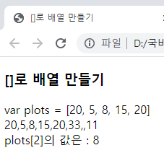
실습 – Array 배열 만들기
<!DOCTYPE html>
<html>
<head>
<title>[]로 배열 만들기</title>
</head>
<body>
<h3>[]로 배열 만들기</h3>
<script>
var plots = [20, 5, 8, 15, 20];
document.write("var plots = [20, 5, 8, 15, 20]<br>");
plots[5] = 33;
plots[7] = 11;
document.write(plots);
document.write("<br>");
document.write("plots[2]의 값은 : " + plots[2]);
</script>
</body>
</html>
변수 plots에 5개의 값을 배열(array)로 입력한다.
5번째와 7번째의 plots 배열에 값을 입력한다.
plots에 저장되어 있는 배열의 값을 출력해본다.
( plots[6]에는 값이 없어 비워 두고 다음 값을 출력한다. )
배열은 0부터 시작하므로 plots[2]는 세번째 값인 8이 출력된다.

Slide 16
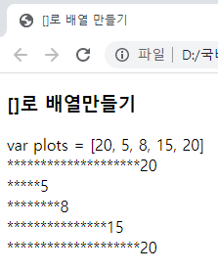
실습 – Array 배열 만들기2
<!DOCTYPE html>
<html>
<head>
<title>[]로 배열 만들기</title>
</head>
<body>
<h3>[]로 배열만들기</h3>
<script>
document.write("var plots = [20, 5, 8, 15, 20]" + "<br>");
var plots = [20, 5, 8, 15, 20];
for(var i=1; i<=5; i++) {
for(var j=1; j<=plots[i-1]; j++) {
document.write("*");
}
document.write(plots[i-1] + "<br>");
}
</script>
</body>
</html>
변수 plots에 5개의 값을 배열로 입력한다.
첫 번째 for문은 i값이 1부터 시작하여, 내부의 for문이 다 실행되면 i값이 1씩 증가되면서 5이하가 될 때 까지 반복된다.
두 번째 for문은 j값이 1부터 plots[i-1]의 값 이하가 될 때 까지, * 을 계속해서 출력한다.
예를 들면 i가 3일 경우, j는 1부터 plots[2]의 값인 8까지 실행되어 총 8개의 * 모양이 출력된다.

Slide 17
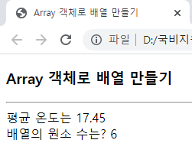
실습 – Array 배열 만들기3
<!DOCTYPE html>
<html>
<head>
<title>Array 객체로 배열 만들기</title>
</head>
<body>
<h3>Array 객체로 배열 만들기</h3><hr>
<script>
var degrees = new Array();
degrees[0] = 15.1;
degrees[1] = 15.4;
degrees[2] = 16.1;
degrees[3] = 17.5;
degrees[4] = 19.2;
degrees[5] = 21.4;
var sum = 0;
for(var i=0; i<degrees.length; i++) {
sum += degrees[i];
}
document.write("평균 온도는 " + sum/degrees.length + "<br>");
document.write("배열의 원소 수는? " + degrees.length);
</script>
</body>
</html>
Array로 배열 객체를 생성한다.
degrees[0] ~ degrees[5]의 각 배열에 온도를 입력해준다.
for문에서는 length메소드를 사용하여, i의 값이 배열의 길이 보다 작을 때(i=5)까지, degrees[i]의 값을 더하며 sum에 입력한다.
평균온도를 구하기위해 sum값을 배열의 수 만큼으로 나누고 출력한다.

Slide 18
Error 노트
내부의 for문에서 j를 i로 잘못 입력하여 원하는 결과를 얻지 못하였다.
2개의 for문을 사용하는 경우 보통 i와 j를 변수로 선언하는데, 모양이 비슷하여 오타가 발생하였고 잘못된 부분을 발견 하기가 쉽지 않았다.
변수를 선언할 때에는 좀 더 꼼꼼하게 확인하는 습관을 가져야할 것 같다.
for(var i=1; i<=5; i++) {
for(var j=1; j<=plots[i-1]; j++) {
document.write("*");
}
document.write(plots[i-1] + "<br>");
}

Slide 19

감사합니다.

